Slide 1


Gustavo Leme de Castro
Lais Arlindo dos Santos
Nathália Venega

Slide 2
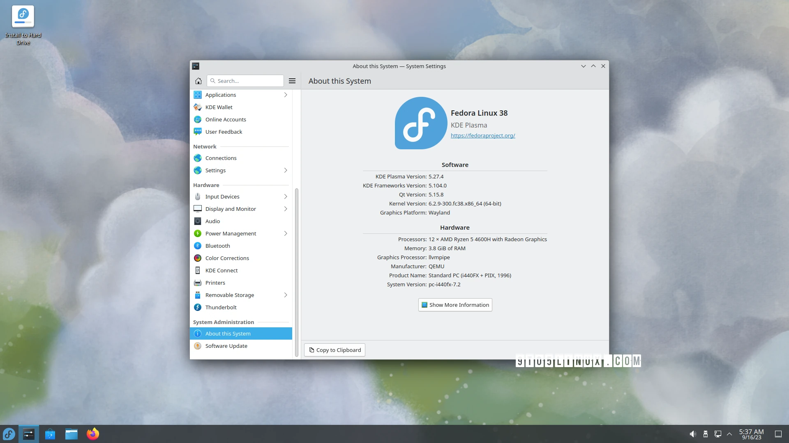
História
Fedora é um sistema operacional Linux baseado na distribuição Red Hat, desenvolvido em 22 de setembro de 2003, onde o Red Hat OpenShift ajuda os líderes de negócios e suas equipes de operações a priorizar o gerenciamento de cargas de trabalho e permite que os desenvolvedores implantem o código como preferirem

Slide 3
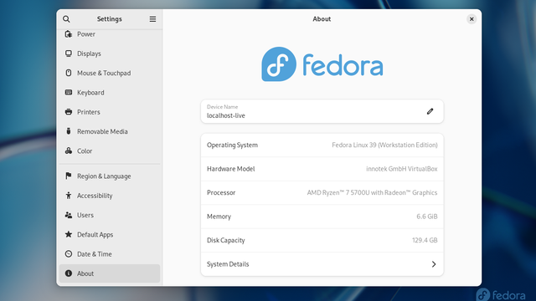
Funcionalidade
O Fedora Linux é uma distribuição do Linux que funciona graças ao Projeto Fedora. Em resumo, o Projeto Fedora é uma comunidade de pessoas que trabalham para manter a qualidade e as melhores iniciativas do Fedora Linux por meio de padrões livres de software open source.

Slide 4
Versões fedora
Fedora Workstation: sistema operacional voltado para laptops e computadores de mesa com uma série de ferramentas para programadores e desenvolvedores;
Fedora Server: sistema operacional focado na infraestrutura e em serviços, possui as melhores tecnologias de data center disponíveis na atualidade;
Fedora Cloud: é um sistema operacional de base mínima composto por imagens liberadas para uso em nuvens públicas e privadas;
Fedora IoT: código aberto para ecossistemas que investem em Internet das Coisas;
Fedora CoreOS: focado em contêiner, o CoreOS é um sistema operacional mínimo.

Slide 5
Diferencial
É um software distribuído de código aberto com suporte da comunidade global, é um recurso que implementa várias políticas de segurança, que estão ausentes na maioria dos sistemas operacionais baseados em Linux, O Fedora fornece a tecnologia mais recente nas plataformas de hardware atuais com a ajuda de um rápido desenvolvimento e ciclo de lançamentos.

Slide 6
Fontes
https://acervolima.com/diferenca-entre-fedora-e-red-hat/
https://blog.xpeducacao.com.br/fedora-linux/
Red hat

